Slide 1
Διδακτική της Πληροφορικής
Ενότητα 1: Διδακτική
Μ. Γρηγοριάδου, Α. Γόγουλου, Ε. Γουλή
Σχολή Θετικών Επιστημών
Τμήμα Πληροφορικής και Τηλεπικοινωνιών

Slide 2
Περιεχόμενα
Διδακτική: Βασικές Έννοιες
Θεωρίες Μάθησης
Στρατηγικές Διδασκαλίας
Οργάνωση και Σχεδίαση Μαθήματος

Slide 3
Διδακτική: Βασικές Έννοιες

Slide 4
Διδακτική: Ορισμός
Εξετάζει ...
τις διαδικασίες που πραγματοποιείται η μετάδοση και η οικοδόμηση των γνώσεων στο πλαίσιο ατομικών ή συλλογικών καταστάσεων διδασκαλίας
με στόχο
τη βελτίωση αυτών των διαδικασιών
Γνώσεις
μαθαίνω
διδάσκω
Διδακτική
Μαθητές
Εκπαιδευτικός
εκπαιδεύω

Slide 5
Διδακτική της Πληροφορικής
Μελετά ...
την οικοδόμηση των γνώσεων (όσον αφορά κυρίως στις διαχρονικές γνώσεις) και της ανάπτυξης των τεχνικών και νοητικών δεξιοτήτων από υποκείμενα (μαθητές ή χρήστες) που χρησιμοποιούν υπολογιστές και ασχολούνται με την Πληροφορική (κυρίως στο πλαίσιο επίλυσης προβλημάτων με τη χρήση υπολογιστών)

Slide 6
Διδακτική: Βασικοί άξονες
Το περιεχόμενο της γνώσης (αναλυτικά προγράμματα σπουδών, διδακτικός μετασχηματισμός)
Τα χρησιμοποιούμενα μέσα (εκπαιδευτικό υλικό, εκπαιδευτικό λογισμικό/εκπαιδευτικά περιβάλλοντα)
Η διαδικασία της μάθησης (αναπαραστάσεις των μαθητών, γνωστικά εμπόδια)
Η διαδικασία της διδασκαλίας (διδακτικό συμβόλαιο, γνωστική σύγκρουση, διδακτικές στρατηγικές)

Slide 7
Διδακτική: Διδακτικός Μετασχηματισμός
Επιστήμονες, ερευνητές, συγγραφείς Α.Π., συγγραφείς βιβλίων, δημιουργοί εκπαιδευτικών λογισμικών, κλπ.
Εκπαιδευτικός
1^{ος} (εξωτερικός)
διδακτικός μετασχηματισμός
2ος (εσωτερικός)
διδακτικός μετασχηματισμός
επιστημονική γνώση
διδακτέα γνώση
διδαχθείσα γνώση

Slide 8
Διδακτική: Αναπαραστάσεις μαθητών
Αναπαραστάσεις: προϊόν της ανθρώπινης δραστηριότητας - έχουν τη μορφή νοητικών μοντέλων (νοερών εικόνων) ή συμβολικών κατασκευών (π.χ. γλώσσα)
π.χ. Η μεταβλητή αναπαρίσταται ως κουτί
Βασικός στόχος της διδασκαλίας είναι η αλλαγή των αρχικών αναπαραστάσεων και η οικοδόμηση κατάλληλων αναπαραστάσεων
Γνωστικά εμπόδια: οι "προεπιστημονικές" πρότερες γνώσεις των μαθητών
π.χ. Η έννοια της μεταβλητής από τα μαθηματικά
Διδακτικά εμπόδια: ιδέες/αντιλήψεις/αναπαραστάσεις που διαθέτουν τα παιδιά που αποκλίνουν από τις επιστημονικές γνώσεις και παράλληλα δεν αλλάζουν κατά τη διάρκεια μιας διδακτικής παρέμβασης

Slide 9
Διδακτική: Γνωστική σύγκρουση – Εννοιολογική Αλλαγή
Γνωστική Σύγκρουση: η διαδικασία κατά την οποία στη σκέψη ενός ατόμου εμφανίζεται μια αντίφαση ή μια ασυμβατότητα ανάμεσα στις ιδέες του, τις αναπαραστάσεις του και τις πράξεις του
π.χ. Μέσω της εκτέλεσης ενός προγράμματος διαπιστώνουν ότι η μεταβλητή «τηρεί» την τελευταία τιμή
Εννοιολογική αλλαγή: η διαδικασία κατά την οποία αλλάζουν οι εννοιολογικές δομές που σχηματίζουν τα υποκείμενα που μαθαίνουν
Η εννοιολογική αλλαγή μπορεί να προκύψει μέσα από διαδικασίες γνωστικής σύγκρουσης
π.χ. Επιχειρώντας να διορθώσουν λογικά λάθη σε ένα πρόγραμμα

Slide 10
Διδακτική: Διδακτικό Συμβόλαιο
Ρυθμίζει ...
την προσδοκώμενη συμπεριφορά του καθηγητή από τους μαθητές
την προσδοκώμενη συμπεριφορά των μαθητών από τον καθηγητή
τις σχέσεις του καθηγητή και των μαθητών με τη στοχευόμενη κατά τη μάθηση γνώση
Διέπει τη λειτουργία της σχολικής τάξης
Η αξιολόγηση έχει σημαντικό ρόλο

Slide 11
Θεωρίες Μάθησης

Slide 12
Θεωρίες Μάθησης
Συμπεριφορισμός
Η γνώση μεταδίδεται
Γνωστικές Θεωρίες
Η μάθηση είναι ατομική διαδικασία οικοδόμησης γνώσεων
Η μάθηση ευνοείται σε ένα πλούσιο σε αλληλεπιδράσεις περιβάλλον
Οι νέες γνώσεις οικοδομούνται πάνω στις υπάρχουσες γνώσεις
Κοινωνικοπολιτισμές Θεωρίες
Κοινωνική φύση της μάθησης
Η γνώση οικοδομείται σε συνεργατικά πλαίσια

Slide 13
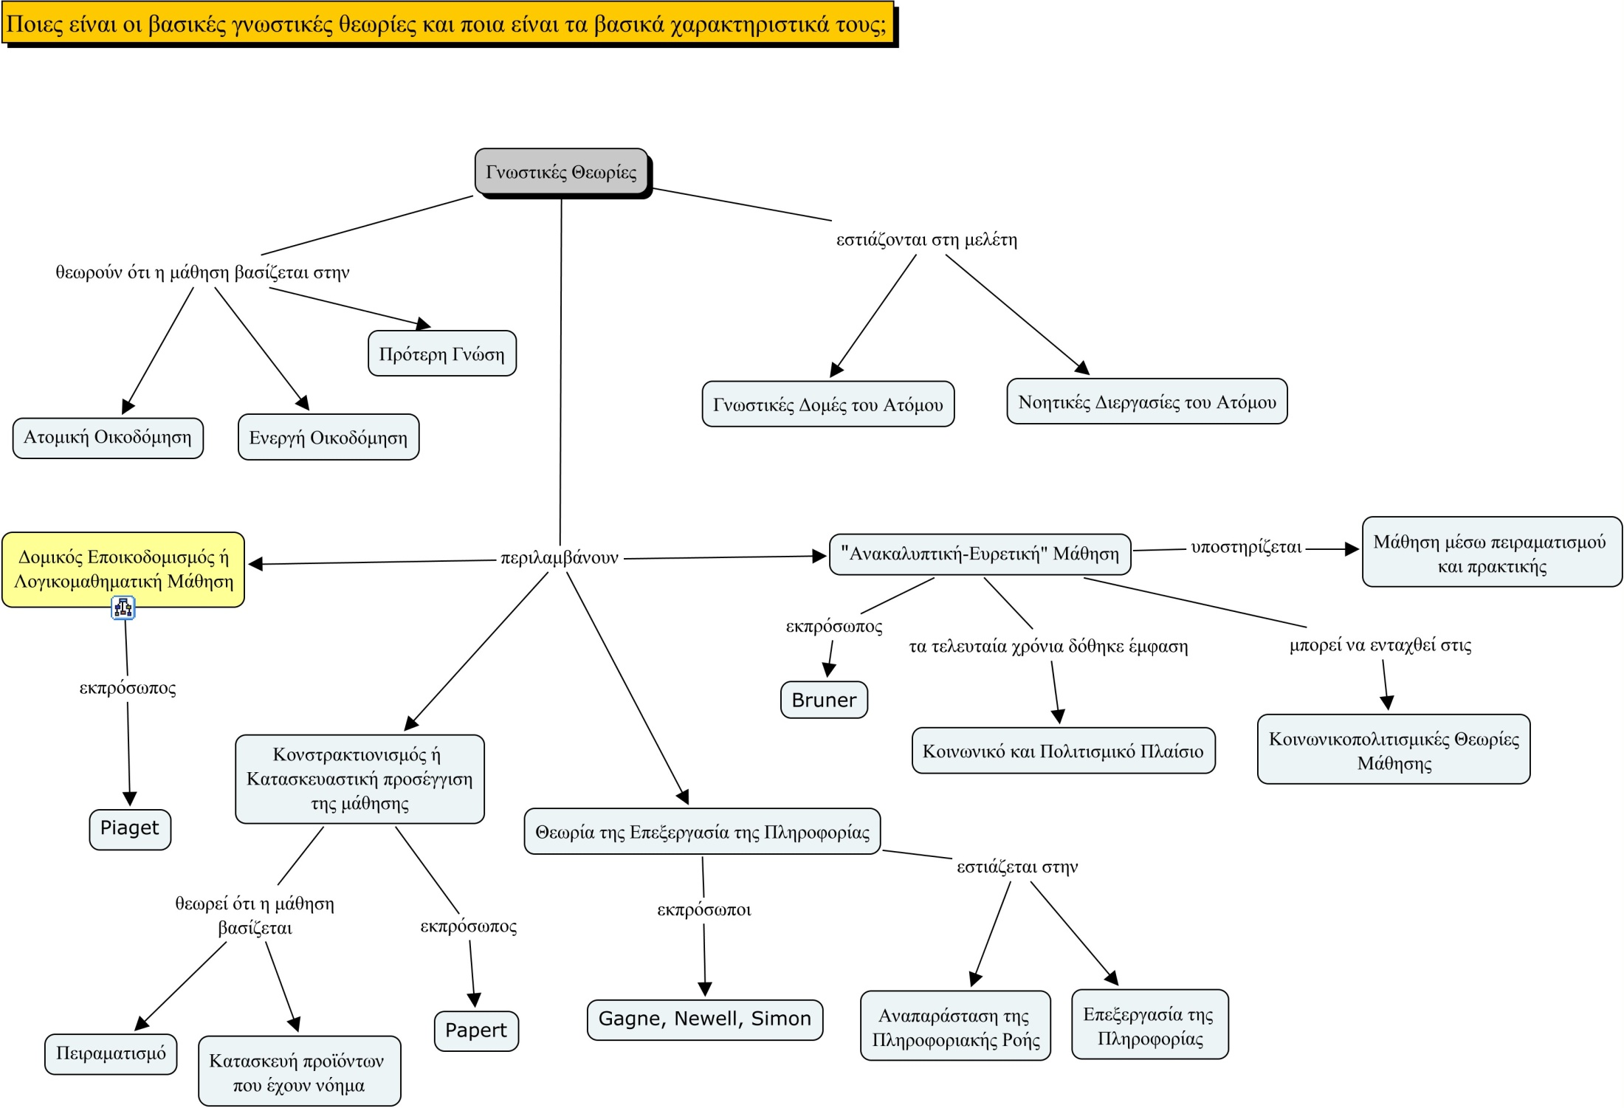

Slide 14
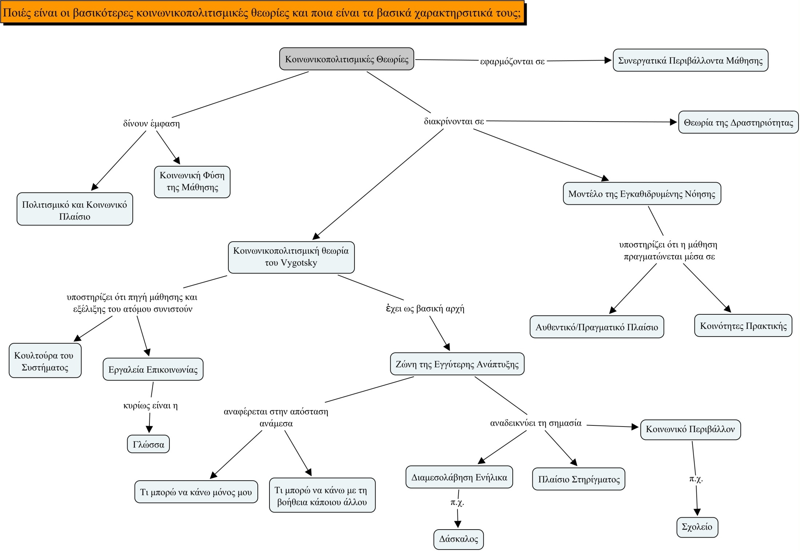

Slide 15
Θεωρίες Μάθησης – Εκπαιδευτικά Περιβάλλοντα
συμπεριφοριστικές θεωρίες | γνωστικές θεωρίες | κοινωνικοπολιτισμικές θεωρίες
γραμμική οργάνωση πληροφορίας (Skinner) | δομικός εποικοδομισμός (Piaget) | κοινωνικός εποικοδομισμός
μέθοδος πολλαπλών επιλογών (Crowder) | εποικοδομισμός του Papert (constructionism) | κοινωνικοπολιτισμική θεωρία του Vygotsky
διδακτικός σχεδιασμός (Gagné) | ανακαλυπτική μάθηση (Bruner) | εγκαθιδρυμένη γνώση (situated cognition)
 | Επεξεργασία της πληροφορίας (γνωστικοί ψυχολόγοι) | κατανεμημένη γνώση (distributed cognition)
 | συνδεσιασμός (Varela, Maturana | θεωρία της δραστηριότητας (επίγονοι της θεωρίας του Vygotsky)
Εφαρμογές Διαδικτύου
(chat, forums, video conference)
Προγραμματισμένη Μάθηση
Εκπαιδευτικά Περιβάλλοντα
Εκμάθησης (Tutorial)
Εξάσκησης και πρακτικής (drill & practice)
Πολυμεσικού περιεχομένου
Logo
Προσομοιώσεις
Περιβάλλοντα Μοντελοποίησης
Περιβάλλοντα Εννοιολογικής Χαρτογράφησης
Συνεργατικά Περιβάλλοντα Μάθησης υποστηριζόμενης από υπολογιστές
Εκπαιδευτικές Δικτυακές Πύλες
Μηχανές Αναζήτησης
Κοινότητες Μάθησης / Πρακτικής
Έμπειρα Διδακτικά Συστήματα
Νευρωνικά Δίκτυα

Slide 16
Στρατηγικές Διδασκαλίας

Slide 17
Στρατηγικές Διδασκαλίας: Ορισμός
Σύνολο διδακτικών, μαθησιακών και οργανωτικών δραστηριοτήτων που πραγματοποιούνται από τον εκπαιδευτικό κατά τη διάρκεια της διδακτικής αλληλεπίδρασης
Συσχετισμός/οργάνωση των δραστηριοτήτων ώστε να επιτευχθούν οι επιδιωκόμενοι διδακτικοί στόχοι της συγκεκριμένης διδασκαλίας

Slide 18
Στρατηγική Μονολογικο-Διαλεκτικής (Μετωπικής) Διδασκαλίας (Ι)
Χαρακτηριστικά:
Μονόλογος του εκπαιδευτικού
Διαλεκτική επεξεργασία
Υπερτερεί στην παροχή πληροφοριών
Υστερεί σημαντικά στην κινητοποίηση του ενδιαφέροντος των μαθητών και στην καλλιέργεια της κριτικής σκέψης

Slide 19
Στρατηγική Μονολογικο-Διαλεκτικής (Μετωπικής) Διδασκαλίας (ΙΙ)
Φάσεις:
Προσανατολισμός – Εισαγωγή (επανάληψη προηγούμενων γνώσεων, γνωστοποίηση και αιτιολόγηση των διδακτικών στόχων του μαθήματος, παρουσίαση των θεματικών αξόνων του μαθήματος)
Μονολογική Παρουσίαση πληροφοριών
Διαλεκτική επεξεργασία των πληροφοριών (αξιοποίηση ερωτήσεων για κατανόηση των νέων εννοιών)
Ανακεφαλαίωση

Slide 20
Στρατηγική Κατευθυνόμενης Διερεύνησης
Φάσεις:
ο καθορισμός του προβλήματος
η διατύπωση υπόθεσης
η συλλογή και οργάνωση πληροφοριών
ο έλεγχος υποθέσεων
η διατύπωση συμπερασμάτων

Slide 21
Στρατηγική Επίλυσης Προβλήματος (Ι)
Χαρακτηριστικά:
Ο εκπαιδευτικός οφείλει να ...
διδάσκει τους μαθητές πώς να προσδιορίζουν και να προσεγγίζουν προσεκτικά το πρόβλημα
δείχνει στους μαθητές πώς να αναλύουν ένα πρόβλημα
βοηθά τους μαθητές να διατυπώνουν υποθέσεις και να τις αξιολογούν
παρέχει ευκαιρίες για εξάσκηση και ανατροφοδότηση στη λύση προβλημάτων
ενθαρρύνει τους μαθητές να αντιμετωπίζουν τις προβληματικές καταστάσεις
Πολλές φορές χρησιμοποιούνται μελέτες περίπτωσης

Slide 22
Στρατηγική Επίλυσης Προβλήματος (ΙΙ)
Φάσεις:
Προσδιορισμός του προβλήματος (κατανόηση, δεδομένα και ζητούμενα)
Αναπαράσταση του προβλήματος (γραφική αναπαράσταση ή λίστες δεδομένων και ζητούμενων)
Επιλογή στρατηγικής για την επίλυσή του προβλήματος (π.χ. απλοποίηση του προβλήματος σε μικρότερα προβλήματα)
Εκτέλεση της στρατηγικής (εφαρμογή και παροχή ανατροφοδότησης)
Αξιολόγηση των αποτελεσμάτων
Ανάλυση και επανεξέταση του προβλήματος

Slide 23
Στρατηγική Ομαδοσυνεργατικής διδασκαλίας
Χαρακτηριστικά:
Αριθμός των μελών της ομάδας
Σύνθεση των ομάδων
Υλικό για ατομική και κοινή χρήση
Καταμερισμός έργου και το προϊόν της συνεργασίας
Ρόλος του κάθε μέλους
Κριτήρια και διαδικασία αξιολόγησης

Slide 24
Στρατηγικές Διδασκαλίας: Δραστηριότητα
Θεωρείστε ότι θέλετε να διδάξετε τα ακόλουθα θέματα/έννοιες:
Ιστορία και γενιές υπολογιστών
Εφαρμογές Διαδικτύου
Αναζήτηση πληροφοριών στο Διαδίκτυο
Μονάδες Αποθήκευσης
Ενδεικνυόμενη χρήση των επαναληπτικών δομών «Αρχή_Επανάληψης» και «Όσο»
Κατασκευή ιστοχώρου σχολείου
Ποια στρατηγική θα επιλέγατε;
Να σκιαγραφήσετε το πλαίσιο εφαρμογής της.

Slide 25
Τέλος Ενότητας

Slide 26
Χρηματοδότηση
Το παρόν εκπαιδευτικό υλικό έχει αναπτυχθεί στo πλαίσιo του εκπαιδευτικού έργου του διδάσκοντα.
Το έργο «Ανοικτά Ακαδημαϊκά Μαθήματα στο Πανεπιστήμιο Αθηνών» έχει χρηματοδοτήσει μόνο την αναδιαμόρφωση του εκπαιδευτικού υλικού.
Το έργο υλοποιείται στο πλαίσιο του Επιχειρησιακού Προγράμματος «Εκπαίδευση και Δια Βίου Μάθηση» και συγχρηματοδοτείται από την Ευρωπαϊκή Ένωση (Ευρωπαϊκό Κοινωνικό Ταμείο) και από εθνικούς πόρους.

Slide 27
Σημειώματα

Slide 28
Σημείωμα Ιστορικού Εκδόσεων Έργου
Το παρόν έργο αποτελεί την έκδοση 1.00.

Slide 29
Σημείωμα Αναφοράς
Copyright Εθνικόν και Καποδιστριακόν Πανεπιστήμιον Αθηνών, Μ. Γρηγοριάδου, Α. Γόγουλου, Ε. Γουλή. «Διδακτική της Πληροφορικής. Θεματική Ενότητα 01: Διδακτική». Έκδοση: 1.0. Αθήνα 2015. Διαθέσιμο από τη δικτυακή διεύθυνση: http://opencourses.uoa.gr/courses/DI20/.

Slide 30
Σημείωμα Αδειοδότησης
Το παρόν υλικό διατίθεται με τους όρους της άδειας χρήσης Creative Commons Αναφορά, Μη Εμπορική Χρήση Παρόμοια Διανομή 4.0 [1] ή μεταγενέστερη, Διεθνής Έκδοση. Εξαιρούνται τα αυτοτελή έργα τρίτων π.χ. φωτογραφίες, διαγράμματα κ.λ.π., τα οποία εμπεριέχονται σε αυτό και τα οποία αναφέρονται μαζί με τους όρους χρήσης τους στο «Σημείωμα Χρήσης Έργων Τρίτων».
[1] http://creativecommons.org/licenses/by-nc-sa/4.0/
Ως Μη Εμπορική ορίζεται η χρήση:
που δεν περιλαμβάνει άμεσο ή έμμεσο οικονομικό όφελος από την χρήση του έργου, για το διανομέα του έργου και αδειοδόχο
που δεν περιλαμβάνει οικονομική συναλλαγή ως προϋπόθεση για τη χρήση ή πρόσβαση στο έργο
που δεν προσπορίζει στο διανομέα του έργου και αδειοδόχο έμμεσο οικονομικό όφελος (π.χ. διαφημίσεις) από την προβολή του έργου σε διαδικτυακό τόπο
Ο δικαιούχος μπορεί να παρέχει στον αδειοδόχο ξεχωριστή άδεια να χρησιμοποιεί το έργο για εμπορική χρήση, εφόσον αυτό του ζητηθεί.

Slide 31
Διατήρηση Σημειωμάτων
Οποιαδήποτε αναπαραγωγή ή διασκευή του υλικού θα πρέπει να συμπεριλαμβάνει:
το Σημείωμα Αναφοράς
το Σημείωμα Αδειοδότησης
τη δήλωση Διατήρησης Σημειωμάτων
το Σημείωμα Χρήσης Έργων Τρίτων (εφόσον υπάρχει)
μαζί με τους συνοδευόμενους υπερσυνδέσμους.

